Slide 1
Manual do Usuário Flora do Brasil 2020
2019

Slide 2
Contato: floradobrasil2020@jbrj.gov.br
Como citar: Filardi, F.L.R., Leitman, P.M. & Forzza, R.C. 2019. Manual do Usuário – Flora do Brasil 2020. Jardim Botânico do Rio de Janeiro, Rio de Janeiro, V1.0, 53p.

Slide 3
Índice
1. Informações Gerais
2. Acesso à área de trabalho
3. Configuração de campos controlados para as espécies de um gênero
3.1 Inclusão de um caráter
3.2 Seleção de termos do glossário
3.3 Combinação de termos do glossário e inclusão de números
3.4 Inclusão de estados de caráter
3.5 Opção Default para um estado de caráter
3.6 Ordenação dos termos na descrição automática
4. Preenchimento da ficha para um gênero e/ou família
4.1 Campos livres para gêneros e famílias
5. Preenchimento da ficha para as espécies de um gênero
5.1 Campos controlados para as espécies
5.2 Campos livres para as espécies
6. Algas, Briófitas e Fungos
7. Visualizar lista de Termos do Glossário
8. Visualizar lista de Cores do Glossário
9. Edição da Aba Nomenclatura, Forma de Vida e Distribuição
9.1 Nomenclatura
9.2 Inclusão de Voucher
9.3 Associação de Imagens de Exsicatas
9.4 Referência e Associação de Imagens da Flora brasiliensis
9.5 Forma de Vida e Substrato
9.6 Distribuição
9.7 Nomes Vernaculares, Bibliografia de Referência e Observações Internas
9.8 Inclusão de Imagens de Campo e de Ilustrações Científicas

Slide 4
Flora do Brasil 2020
1. Informações Gerais
O projeto Flora do Brasil 2020 visa atender metas nacionais e internacionais assumidas pelo governo brasileiro, tendo como objetivo principal a consolidação de uma flora nacional (incluindo algas, fungos e plantas) em uma plataforma passível de ser integrada com o modelo que está sendo desenvolvido para a World Flora Online (WFO).
As monografias geradas serão de responsabilidade dos autores e, portanto, trata-se de uma obra original e qualquer conteúdo retirado de outras fontes deverá ser claramente referenciado.
O sistema foi estruturado para facilitar a inclusão e a consulta dos dados, levando em conta a heterogeneidade de conhecimento dos grupos taxonômicos. Esta flora é baseada em duas formas de inclusão e apresentação dos dados:
a) Campos Controlados - obrigatórios para as plantas vasculares: consistem em opções de múltipla escolha, contendo caracteres e estados de caráter escolhidos pelos autores de cada grupo, a partir de um glossário de termos disponível no sistema.
b) Campos Livres: descrições dos táxons incluídas na forma de texto livre, com amplo limite no número de caracteres.
O sistema foi construído em três idiomas: português, inglês e espanhol. Cada autor poderá escolher em qual idioma fará seu trabalho.
Os campos controlados serão exibidos nos três idiomas, com tradução automática, dependendo do idioma selecionado pelo usuário da consulta pública. Porém, os campos livres serão exibidos somente no(s) idioma(s) em que o(s) autor(es) incluiu(iram) os textos (chaves de identificação, descrições e comentários). Recomendamos fortemente que o preenchimento dos campos livres siga o mesmo idioma utilizado nos campos controlados.
Poderão ser incluídos desenhos ou fotos que ilustrem e ajudem no reconhecimento do(s) táxon(s) da mesma forma que era feito na “Lista do Brasil”. As fotos e ilustrações incluídas na “Lista do Brasil” serão importadas automaticamente, mas poderão ser retiradas a critério do(s) autor(es). Recomendamos fortemente que fotos de plantas vivas e ilustrações não sejam incluídas no campo “voucher”, que deverá continuar tendo apenas espécimes de herbário.

Slide 5
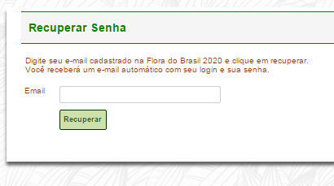
Flora do Brasil 2020
2. Acesso à área de trabalho
Acesse o endereço http://reflora.jbrj.gov.br/
Clique no botão “Login”
Clique em “Esqueceu sua senha?”
Digite seu e-mail no campo indicado e clique em “Recuperar” para receber um e-mail automático com seu login e senha
O seu e-mail cadastrado é o mesmo para o qual foi enviada a mensagem da Flora do Brasil 2020

Slide 6
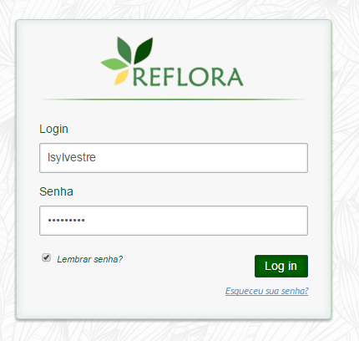
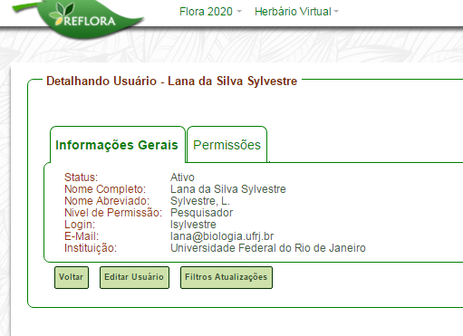
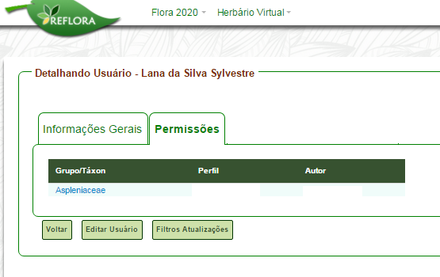
Flora do Brasil 2020
2. Acesso à área de trabalho
Após acessar o sistema clique ao lado do seu login (canto superior direito) para visualizar o menu com as opções “Configurações” e “Alterar senha”
Clique em “Configurações” para visualizar as abas “Informações Gerais” e “Permissões”
Na aba “Informações Gerais” você poderá editar os seus dados pessoais
Na aba “Permissões” você verá os táxons aos quais tem acesso

Slide 7
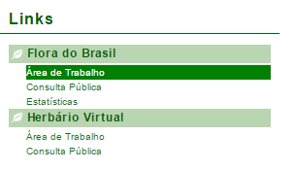
Flora do Brasil 2020
2. Acesso à área de trabalho
No menu Flora 2020 clique no link “Flora do Brasil” para acessar a área de trabalho.
Ou acesse a área de trabalho através de “Links”

Slide 8
Flora do Brasil 2020
2. Acesso à área de trabalho
Todos os pesquisadores poderão visualizar todos os ramos da árvore taxonômica, mas só terão acesso à edição dos ramos taxonômicos sob a sua responsabilidade.
A partir do segundo login, a página inicial da área de trabalho exibirá a ficha do último táxon trabalhado.
Botões para:
esconder/mostrar sinônimos na árvore
esconder/mostrar autores na árvore
modo simples ou múltiplo de navegação na árvore
Botão “Ações”
Relatório de erros: indica nomes com inconsistências, como por exemplo, sinônimo(s) sem a indicação do(s) nome(s) aceito(s).
Estatística do táxon: disponível até o nível hierárquico de gênero
Incluir táxon: inclusão de novos gêneros a partir da ficha de família, de espécies a partir da ficha de gênero e de infraespécies a partir da ficha de espécie.
Botão “Editar”

Slide 9
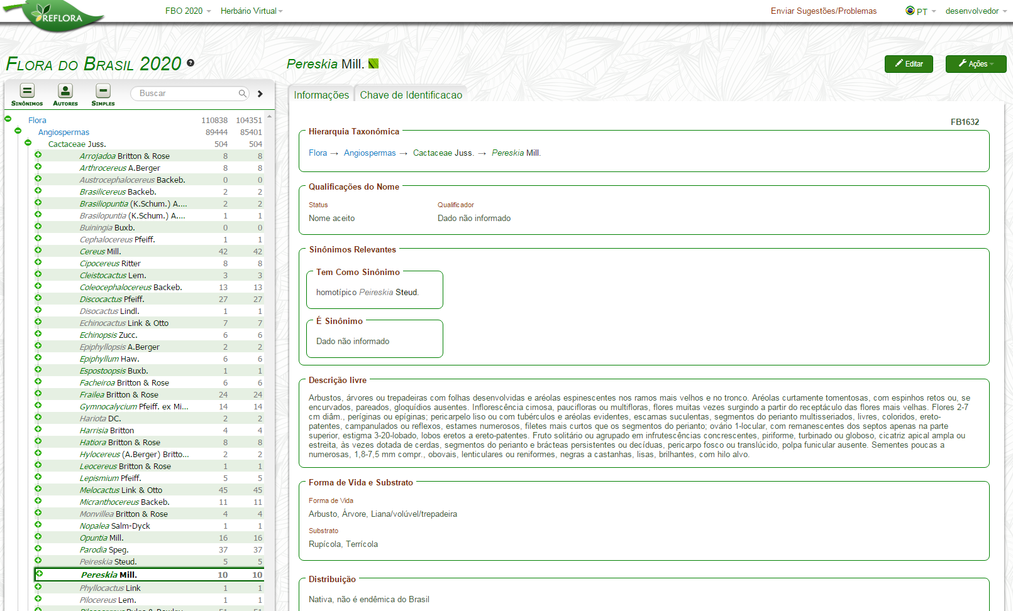
3. Configuração de campos controlados para as espécies de um gênero
Selecione o gênero a ser configurado na árvore taxonômica.

Slide 10
3. Configuração de campos controlados para as espécies de um gênero
Após selecionar o gênero a ser trabalhado, clique no botão “Editar”.

Slide 11
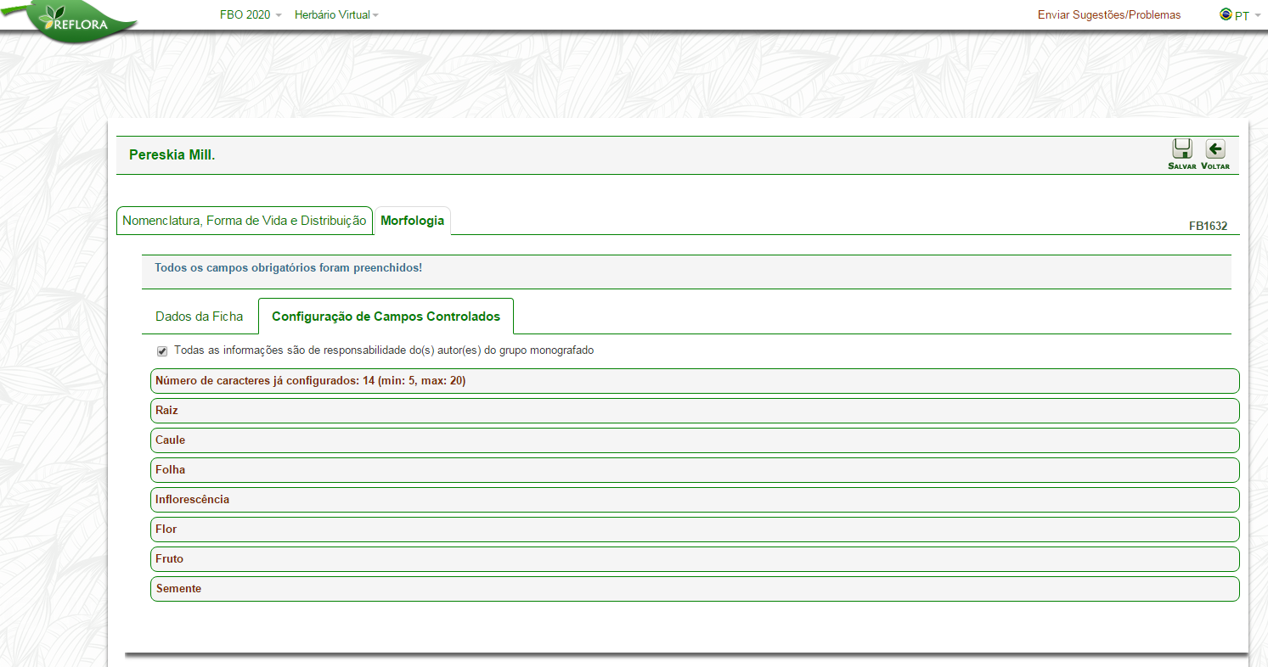
3. Configuração de campos controlados para as espécies de um gênero
A configuração dos campos controlados é obrigatória para as plantas vasculares – Angiospermas, Gimnospermas, Samambaias e Licófitas
Clique na aba “Configuração de Campos Controlados” para configurar a ficha do gênero.

Slide 12
3. Configuração de campos controlados para as espécies de um gênero
Quantidade mínima e máxima de caracteres para a configuração do gênero.
Estes valores foram determinados pelo comitê gestor do projeto e apenas a coordenação poderá modificá-los.

Slide 13
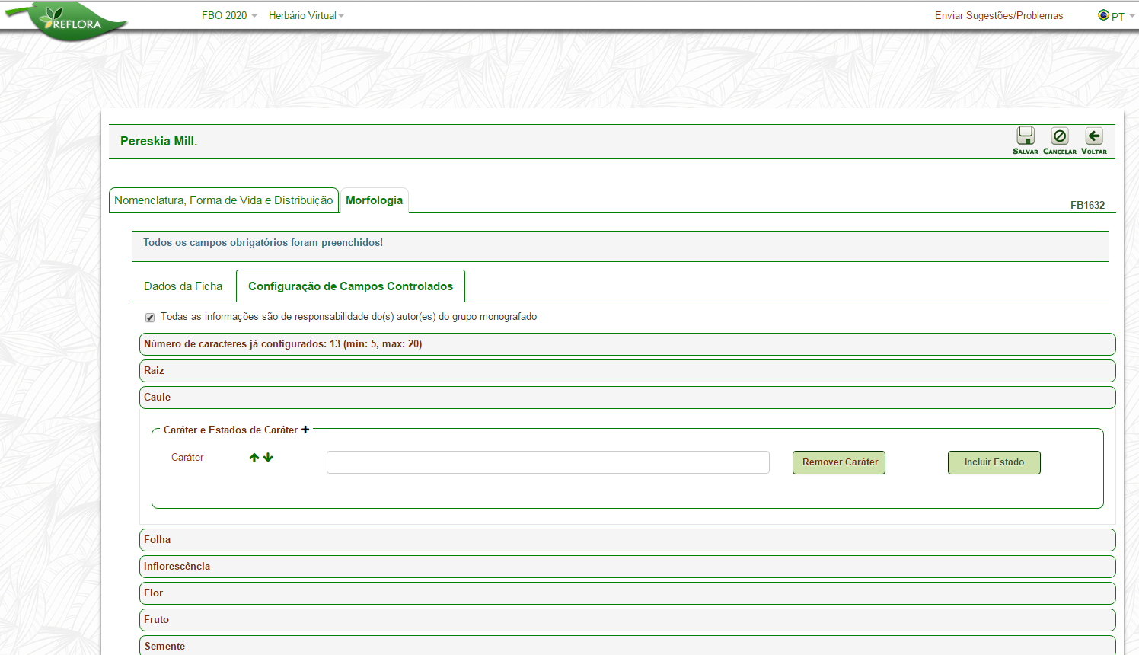
3.1 Inclusão de um caráter
Clique sobre uma das “caixas principais” (por ex.: Raiz, Caule, Folha, Inflorescência, Flor, Fruto, Semente)
Após a expansão da “caixa principal”, clique no botão “+” para incluir um Caráter.

Slide 14
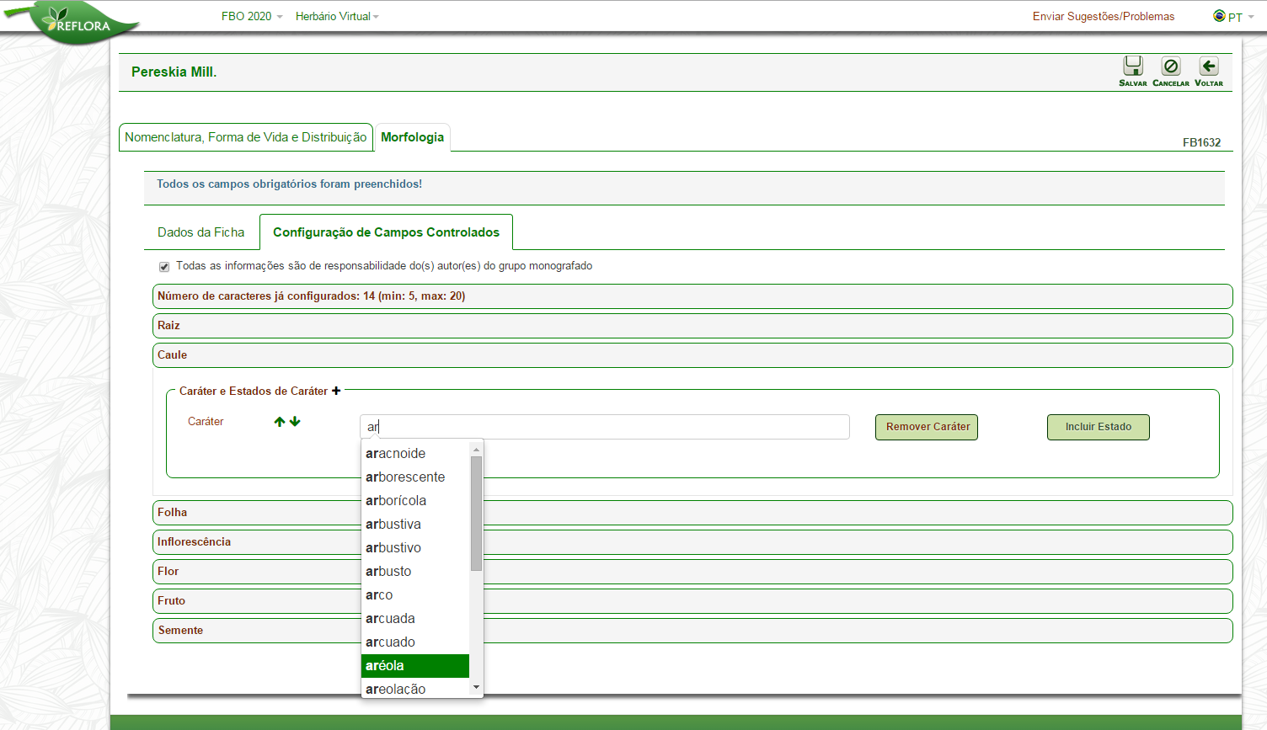
3.2 Seleção de termos do glossário
Ao iniciar a digitação o sistema exibe os termos do glossário.
Para selecionar um termo é preciso pressionar a tecla ENTER.

Slide 15
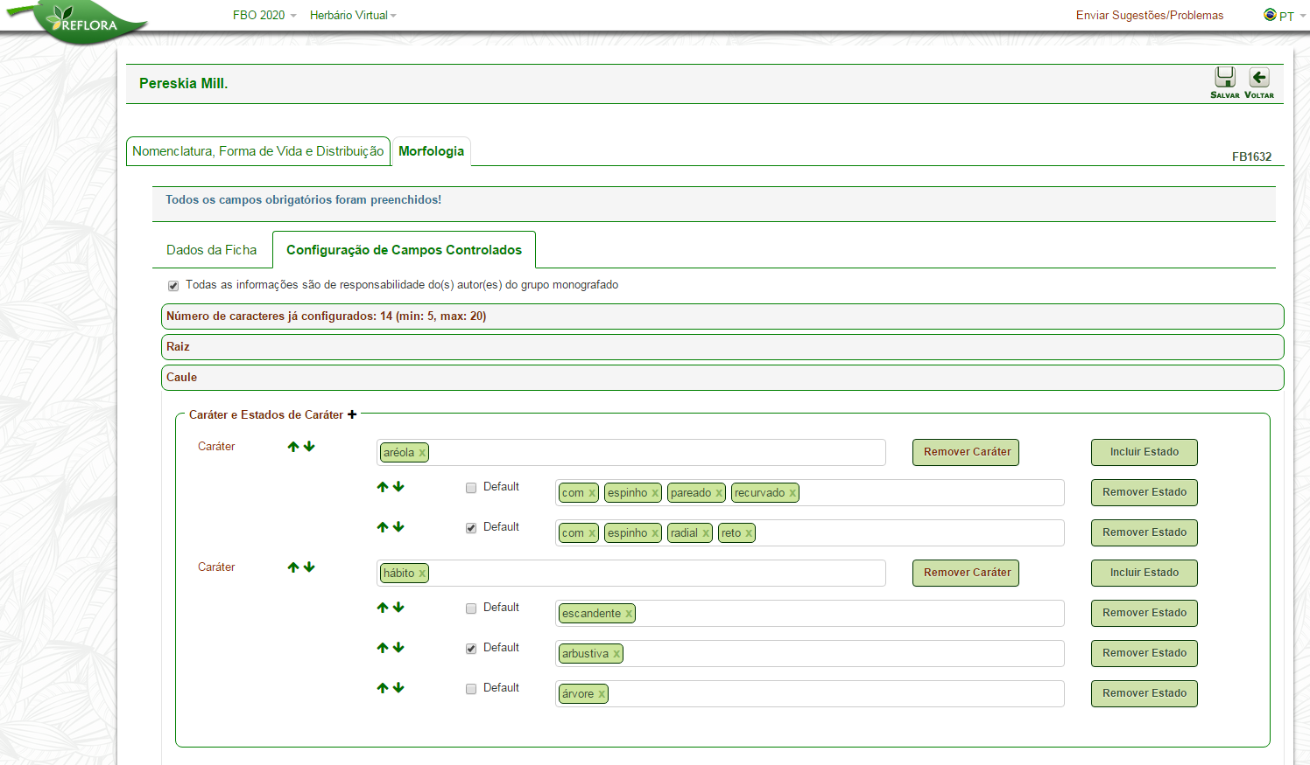
3.3 Combinação de termos do glossário e inclusão de números
Mais de um termo pode ser selecionado para compor tanto um Caráter quanto um Estado de Caráter.
A cada termo selecionado o usuário precisa pressionar a tecla ENTER.
Qualquer número pode ser inserido, basta digitar o número e pressionar a tecla ENTER.

Slide 16
3.4 Inclusão de estados de caráter
Clique neste botão para incluir um Estado de Caráter.

Slide 17
3.4 Inclusão de estados de caráter
Cada caráter deve conter pelo menos 2 estados de caráter!

Slide 18
3.5 Opção Default para um estado de caráter
Ao selecionar a opção Default, todas as espécies do gênero terão este caráter selecionado automaticamente.
O objetivo desta marcação é agilizar o preenchimento da ficha das espécies.
Portanto, se 90% das espécies de um gênero possuem determinado estado de caráter, ao selecionar a opção Default, o especialista precisará desmarcar este estado de caráter para apenas 10% das espécies, agilizando assim seu trabalho.

Slide 19
3.6 Ordenação dos termos na descrição automática
Esse botão altera a ordem em que o Caráter aparecerá na descrição automática gerada para as espécies.

Slide 20
3.6 Ordenação dos termos na descrição automática
Esses botões alteram a ordem em que o Estado de Caráter aparecerá na descrição automática gerada para as espécies.

Slide 21
3.6 Ordenação dos termos na descrição automática
Botão para remover o Caráter e todos os seus Estados de Caráter.

Slide 22
3.6 Ordenação dos termos na descrição automática
Botão para remover apenas o Estado de Caráter

Slide 23
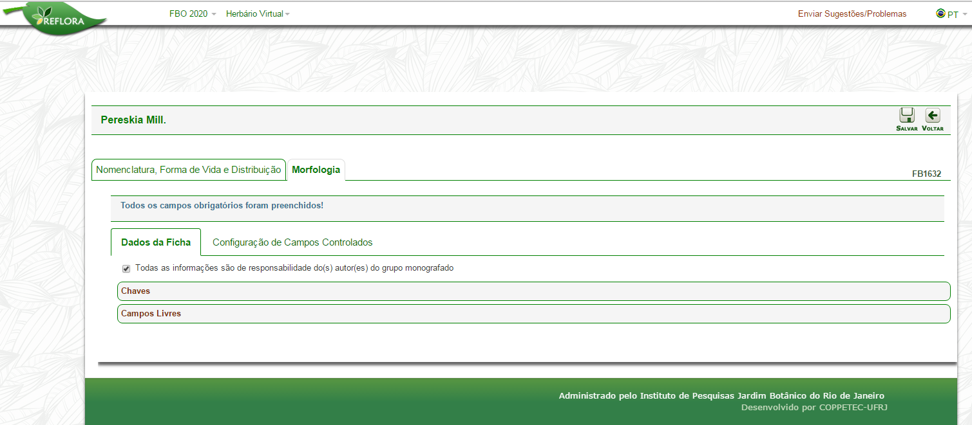
4. Preenchimento da ficha para um gênero e/ou família
Clique na aba “Dados da Ficha” para preencher os “Campos Livres” da ficha de um Gênero ou Família.
A descrição para gêneros e famílias será apenas a “Descrição Livre”.

Slide 24
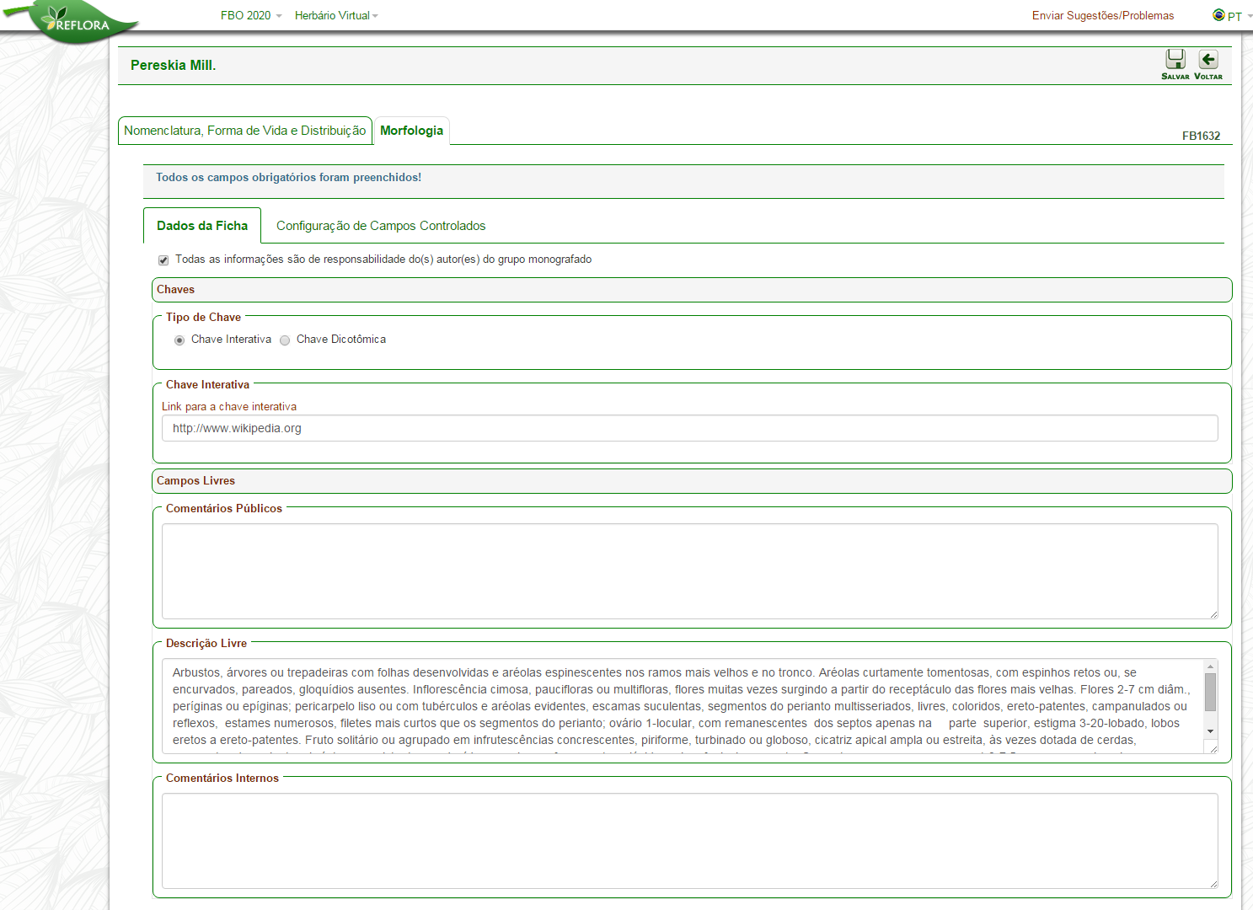
4.1 Campos Livres para Gêneros e Famílias
Os gêneros e as famílias possuem os seguintes campos livres:
Chave interativa – O usuário deve inserir um link para a sua chave interativa.
Chave dicotômica – Caixa de texto para o usuário escrever ou colar sua chave.
Comentários públicos – Comentários relacionados ao gênero e/ou família que serão exibidos na página pública.
Descrição livre – Caixa de texto para o usuário escrever ou colar sua descrição do gênero e/ou família.
Comentários Internos – Comentários que serão exibidos apenas na área de trabalho do sistema e que poderão auxiliar na comunicação entre os responsáveis pelas monografias.

Slide 25
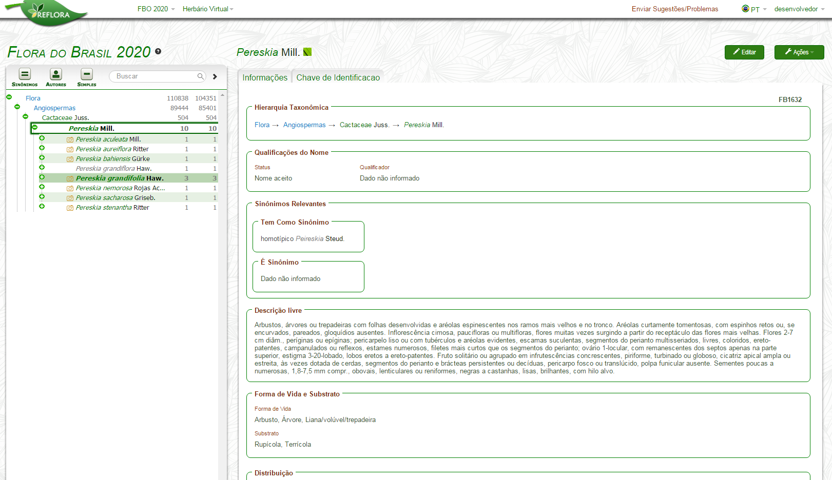
5. Preenchimento da ficha para as espécies de um gênero
Selecionar a espécie a ser preenchida na árvore taxonômica.

Slide 26
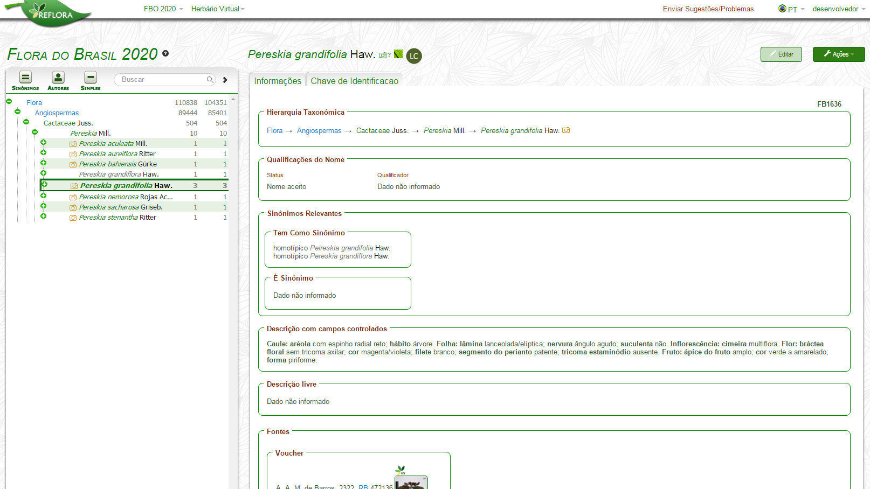
5. Preenchimento da ficha para as espécies de um gênero
Clique no botão “Editar” para preencher os “Campos Controlados” e os “Campos Livres” da espécie.

Slide 27
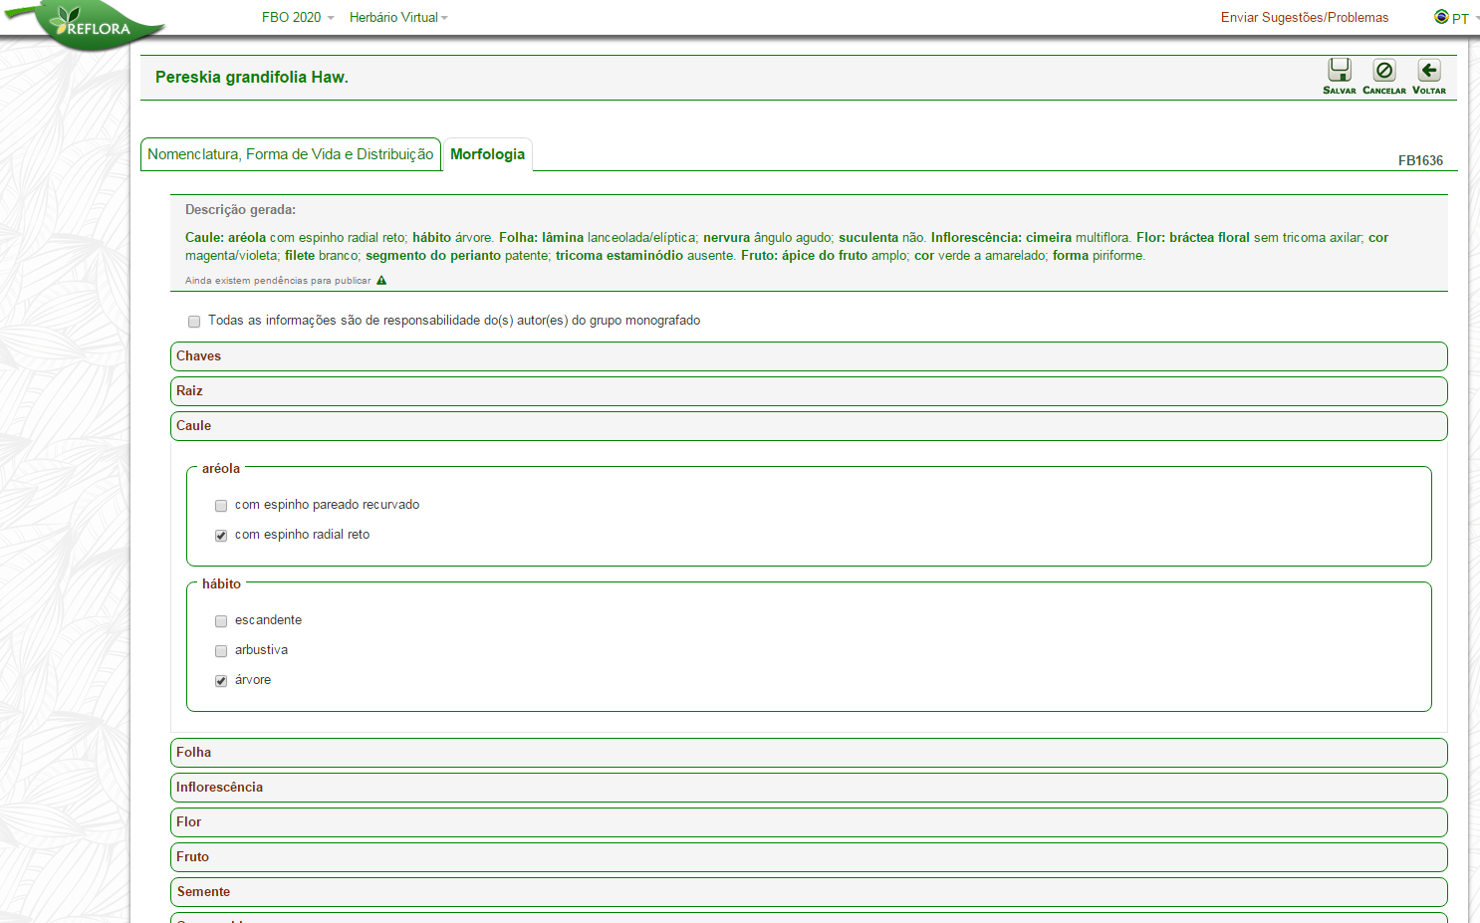
5.1 Campos Controlados para as Espécies
O preenchimento dos campos controlados é obrigatório para as espécies de plantas vasculares – Angiospermas, Gimnospermas, Samambaias e Licófitas.
Selecionar os Estados de Caráter para descrever a espécie.

Slide 28
5.1 Campos Controlados para as Espécies
Conforme os campos vão sendo preenchidos o sistema vai gerando a descrição automática da espécie.

Slide 29
5.1 Campos Controlados para as Espécies
Enquanto houver algum caráter sem estado de caráter selecionado, o sistema não permitirá que os dados da aba “Morfologia” sejam publicados na consulta pública.
Caso o preenchimento dos campos controlados de uma espécie seja exatamente igual ao de uma outra espécie, o sistema informará que “Ainda existem pendências para publicar”.
Neste caso o usuário terá que modificar o preenchimento de uma das espécies ou então informar no campo “Descrição Livre” uma característica que a diferencie.

Slide 30
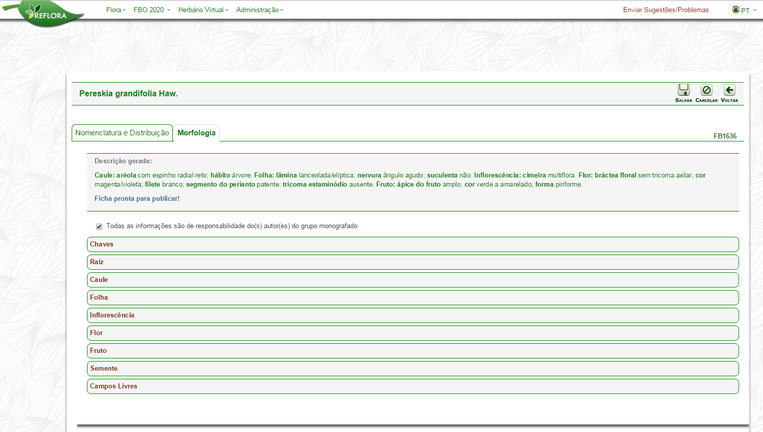
5.1 Campos Controlados para as Espécies
Após o especialista preencher todos os campos obrigatórios e resolver possíveis problemas de preenchimento, o sistema libera os dados da aba “Morfologia” para publicação na consulta pública.

Slide 31
5.1 Campos Controlados para as Espécies
Após qualquer alteração na ficha da espécie o sistema exige que o usuário confirme a responsabilidade sobre as informações.

Slide 32
5.1 Campos Controlados para as Espécies
Após o preenchimento dos “Campos Controlados” o sistema gera a descrição automática da espécie, que será exibida na mesma ficha que reúne as informações sobre nomenclatura, forma de vida e distribuição.

Slide 33
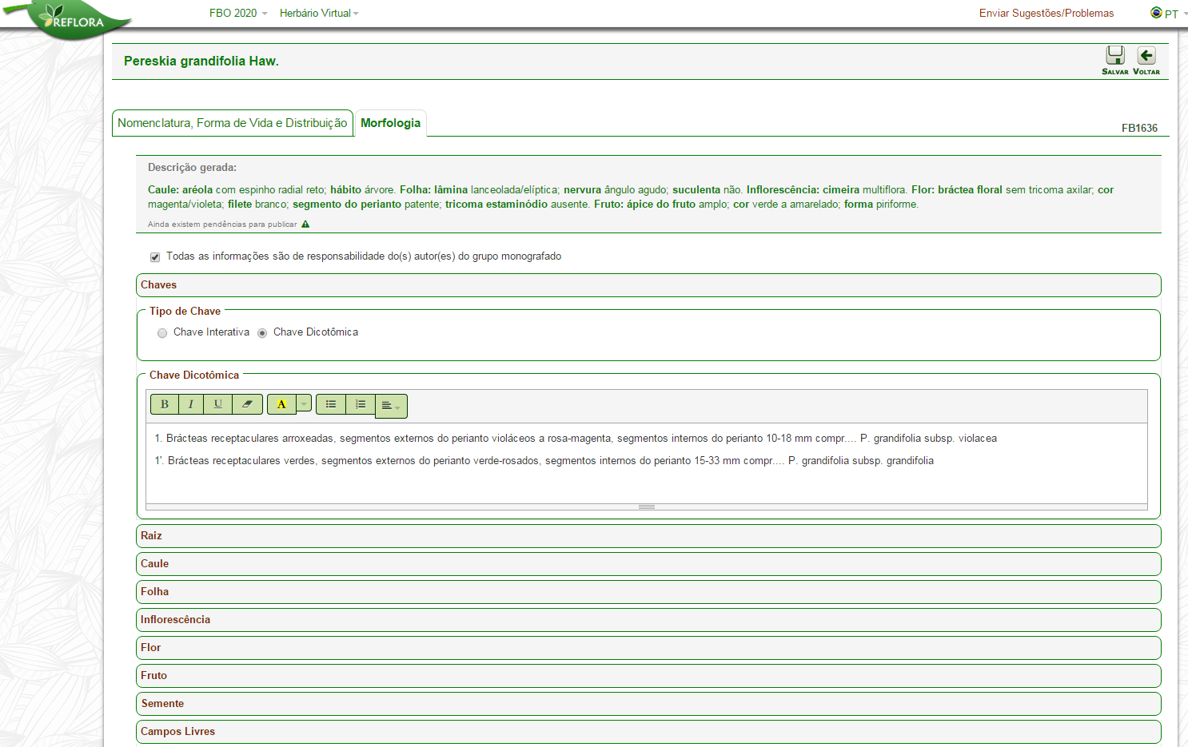
5.2 Campos Livres para as Espécies
As espécies possuem os seguintes campos livres:
Chave interativa – O usuário deve inserir um link para a sua chave interativa.
Chave dicotômica – Caixa de texto para o usuário escrever ou colar sua chave.
Comentários públicos – Comentários relacionados a espécie que serão exibidos na página pública.
Descrição livre – Caixa de texto para o usuário escrever ou colar sua descrição da espécie.
Comentários Internos – Comentários que serão exibidos apenas na área de trabalho do sistema e que poderão auxiliar na comunicação entre os responsáveis pelas monografias.
Clicar em “Campos Livres” para ver as demais opções (Comentários e Descrição).

Slide 34
5.2 Campos Livres para as Espécies
Campo para preenchimento da chave.
Esse campo estará disponível apenas para táxons com mais de uma unidade infraespecífica, como subespécies ou variedades.
O usuário poderá escolher preencher a Chave Interativa OU a Chave Dicotômica.

Slide 35
5.2 Campos Livres para as Espécies
Ferramenta de formatação de texto para a Chave Dicotômica.

Slide 36
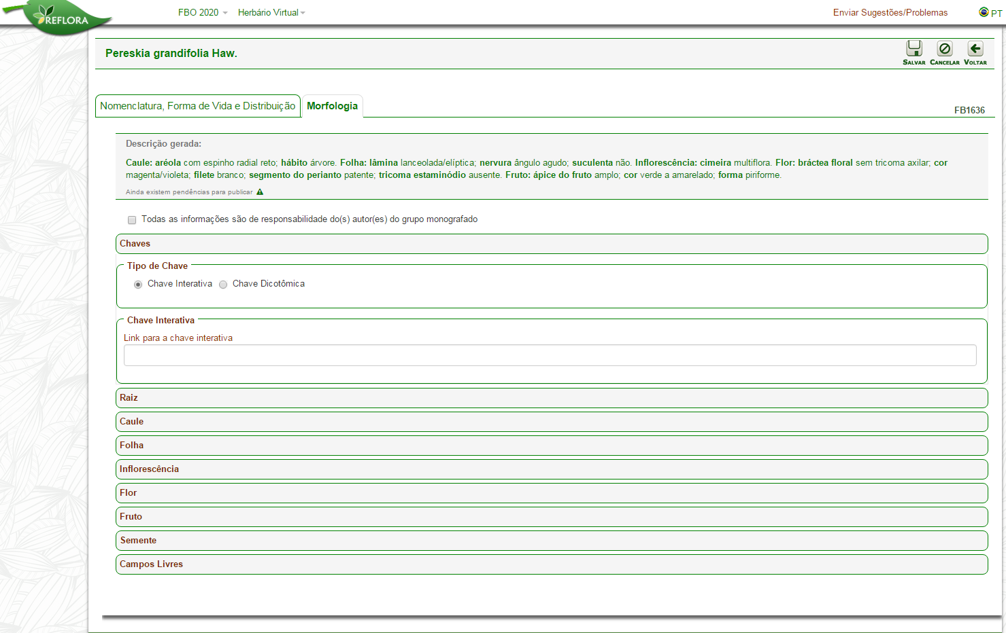
5.2 Campos Livres para as Espécies
Opção para Chave Interativa.
O usuário deve informar o link onde está a chave interativa.

Slide 37
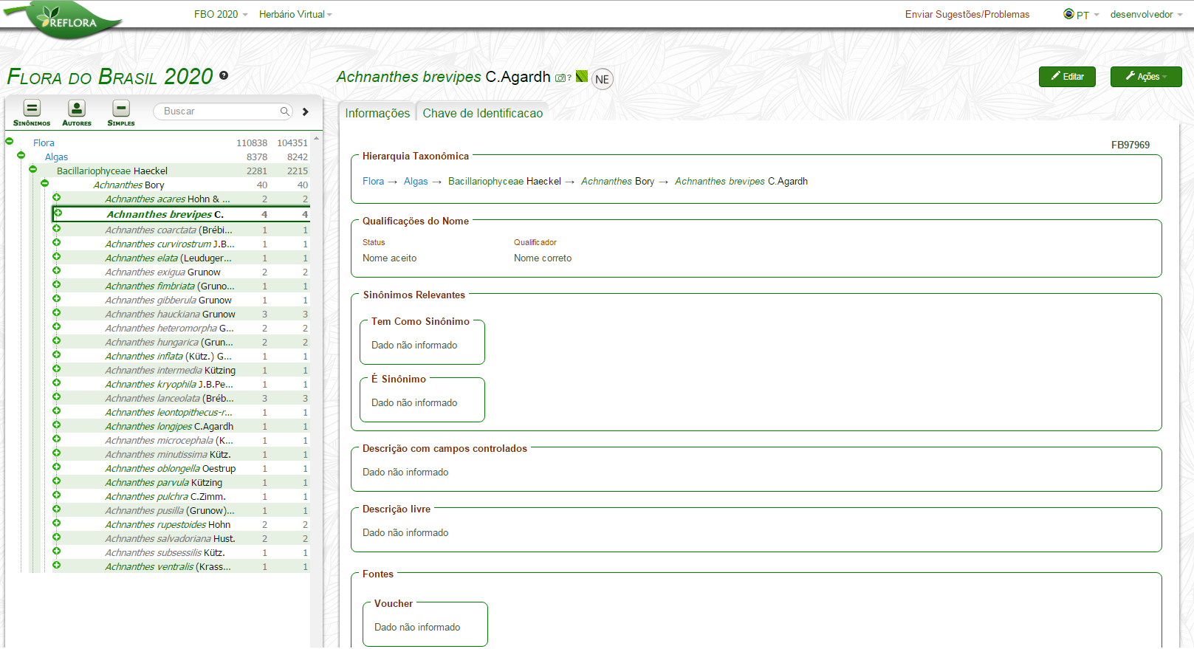
6. Algas, Briófitas e Fungos
Algas, Briófitas e Fungos não possuem “Campos Controlados”, portanto, apenas o campo “DESCRIÇÃO LIVRE” É OBRIGATÓRIO.

Slide 38
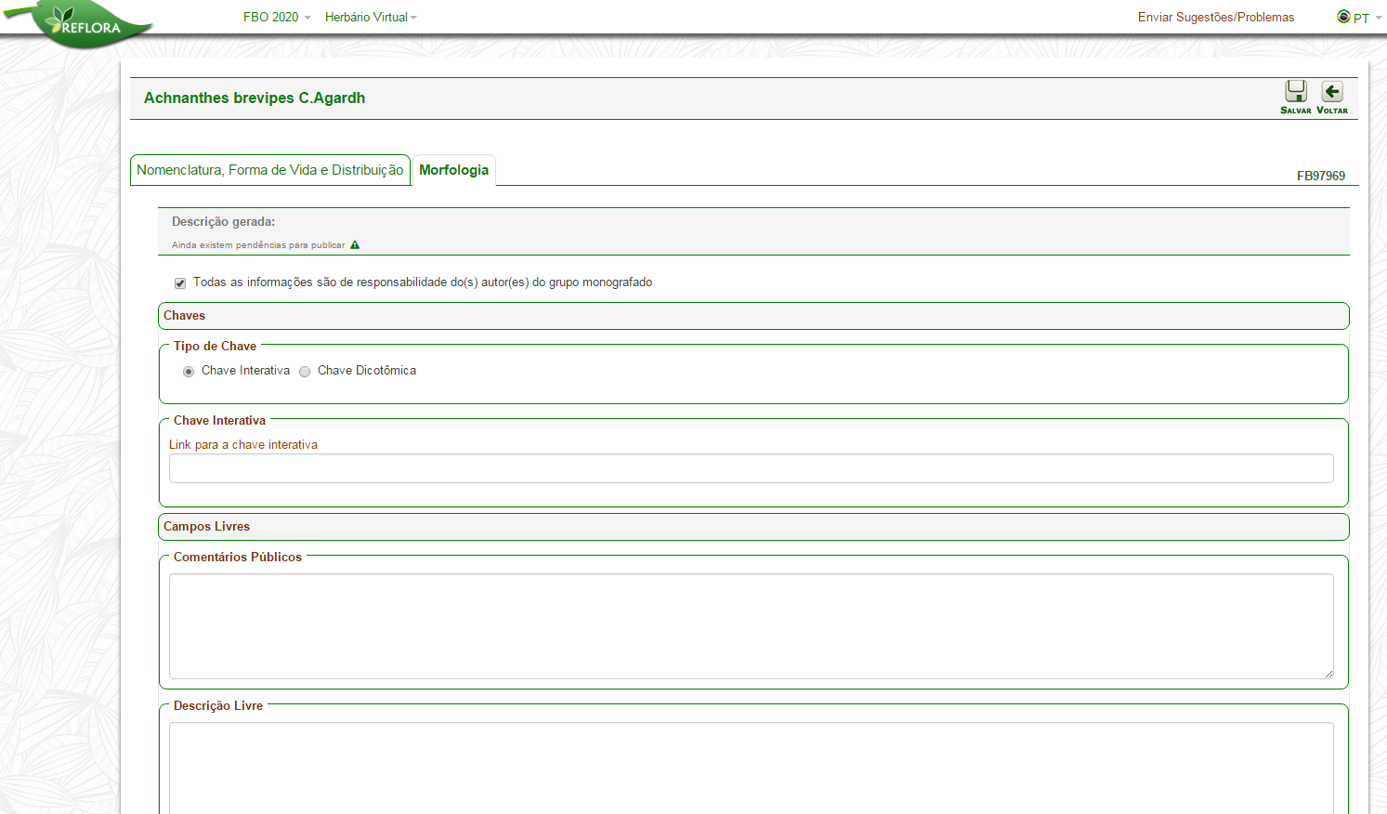
6. Algas, Briófitas e Fungos
Algas, Briófitas e Fungos possuem os seguintes campos livres:
Chave interativa – O usuário deve inserir um link para a sua chave interativa.
Chave dicotômica – Caixa de texto para o usuário escrever ou colar sua chave.
Comentários públicos – Comentários relacionados ao táxon que serão exibidos na página pública.
Descrição livre – Caixa de texto para o usuário escrever ou colar sua descrição do táxon.
Comentários Internos – Comentários que serão exibidos apenas na área de trabalho do sistema e que poderão auxiliar na comunicação entre os responsáveis pelas monografias.
Após o preenchimento da DESCRIÇÃO LIVRE a ficha está pronta para publicação.

Slide 39
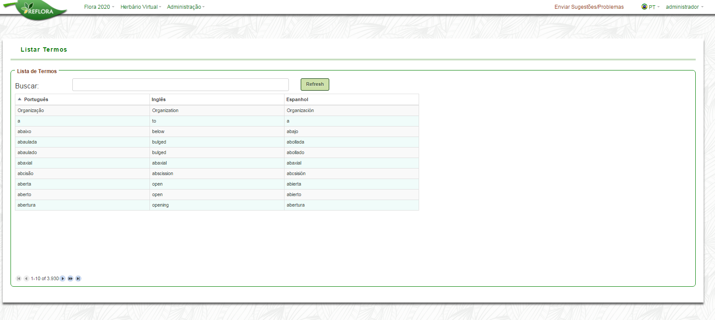
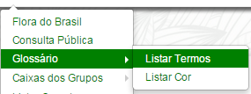
7. Visualizar Lista de Termos do Glossário
Todos os usuários podem visualizar a lista de termos.
Campo para buscar um termo
O glossário de termos foi baseado em diferentes fontes tentando abranger a maior diversidade possível de termos botânicos para os diferentes grupos. Também foram incluídos outros substantivos, adjetivos, advérbios e preposições pertinentes a descrições sucintas de plantas encontradas na bibliografia botânica.
Caso seja extremamente necessário, o cadastramento de novos termos poderá ser feito pela administração do sistema.

Slide 40
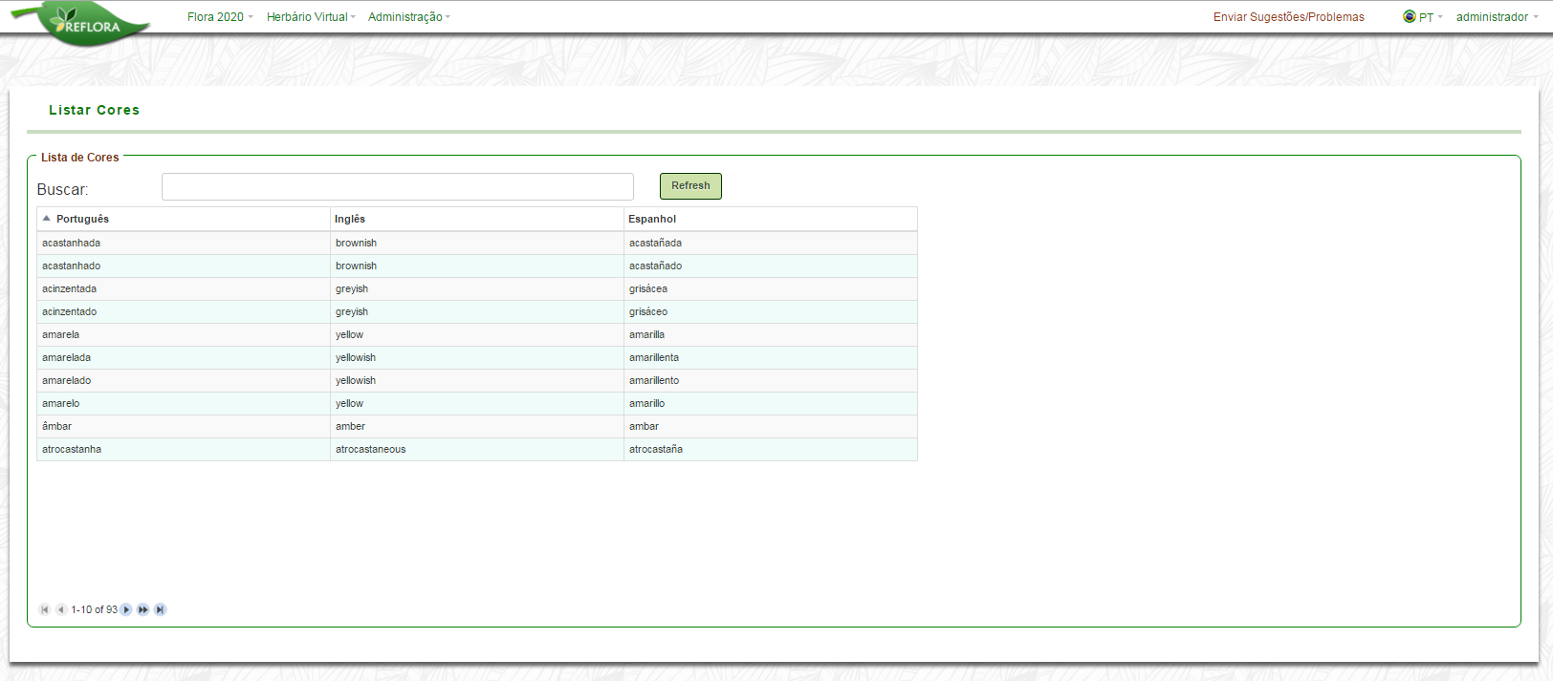
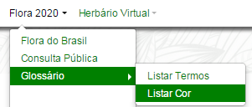
8. Visualizar Lista de Cores do Glossário
Todos os usuários podem visualizar a lista de cores.
As cores foram simplificadas para eliminar ambiguidades e/ou termos muito semelhantes (rosa/rosado/róseo).

Slide 41
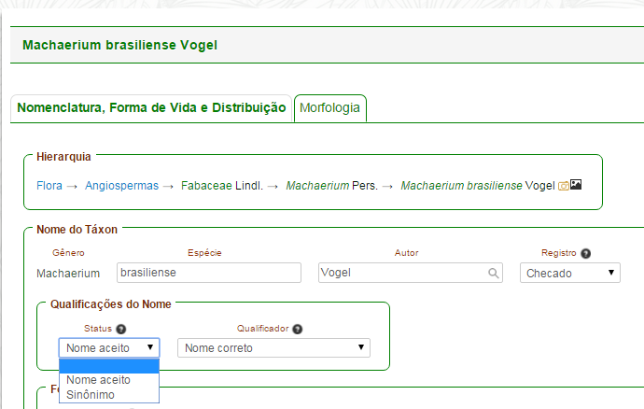
Flora do Brasil 2020
9. Edição da Aba Nomenclatura, Forma de Vida e Distribuição
9.1. Nomenclatura
Um registro “Checado” estará disponível para a publicação.
Um registro “Não checado” não estará disponível para a publicação e o nome do táxon estará grafado em vermelho na árvore taxonômica e na ficha do táxon.
Foi realizado um vasto levantamento em todas as floras publicadas para o Brasil (Flora brasiliensis, Flora Catarinense, etc.) e, assim, a árvore taxonômica possui diversos nomes “Não checados” e estes devem ser priorizados pelos especialistas.
Qualificações do Nome: Status do Nome + Qualificador do Nome
Status “Vazio” - aplica-se a nomes com problemas nomenclaturais e estes serão grafados em roxo na árvore taxonômica e na ficha do táxon. Nesta caso, o campo “Qualificador” deverá ser preenchido.
Status “Nome aceito” – serão grafados em verde na árvore taxonômica e na ficha do táxon.
Status “Sinônimo” – serão grafados em cinza na árvore taxonômica e na ficha do táxon e é obrigatório indicar o nome aceito na relação de sinonímia (ver “Sinônimos Relevantes”)
As opções para “Qualificador” são específicas para cada uma das opções de status.

Slide 42
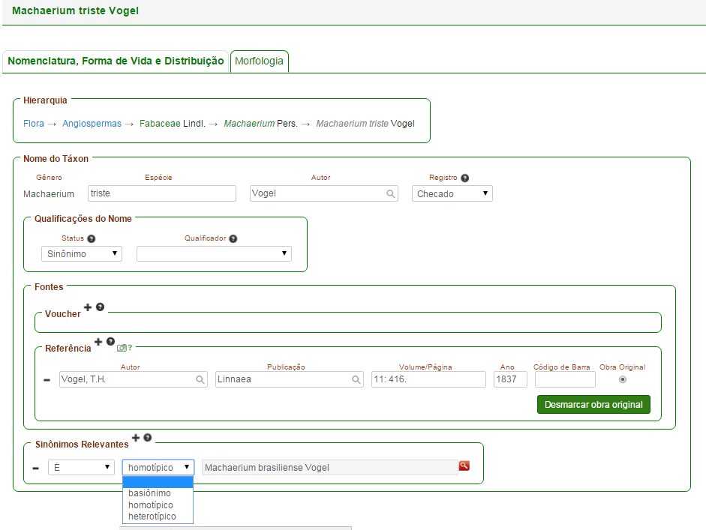
Flora do Brasil 2020
9. Edição da Aba Nomenclatura, Forma de Vida e Distribuição
9.1. Nomenclatura
Nome com Status = Sinônimo
É necessário incluir o nome aceito no campo “Sinônimos Relevantes”
Nome com Status = Nome aceito
É possível associar sinônimo(s) no campo “Sinônimos Relevantes”
Nome com Status=Vazio
Não é possível incluir nome aceito nem sinônimo no campo “Sinônimos Relevantes”
Clique no botão “+” para incluir um nome e no botão “-” para excluir um nome
É possível indicar o tipo de sinônimo: basiônimo, homotípico ou heterotípico
Clique no ícone da lupa para buscar o nome desejado

Slide 43
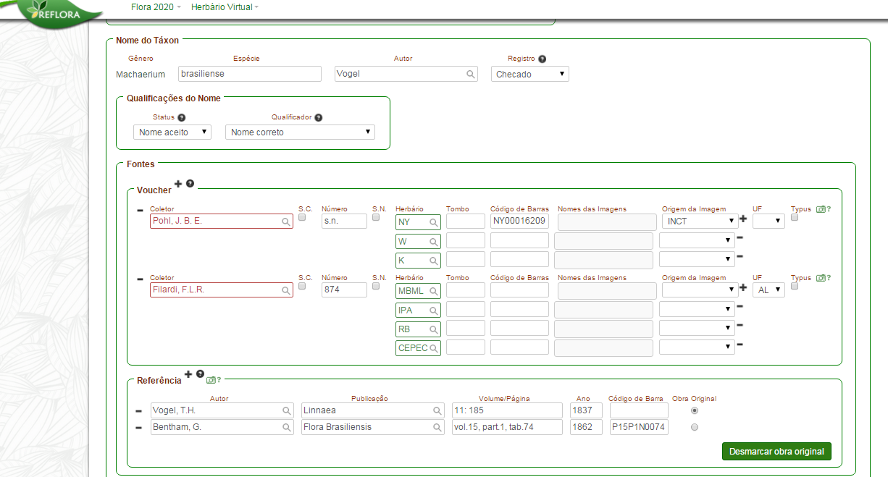
Flora do Brasil 2020
9. Edição da Aba Nomenclatura, Forma de Vida e Distribuição
9.2. Inclusão de Voucher
Clique no botão “+” para inserir um voucher e no botão “-” para excluir um voucher
Clique no botão “+” para adicionar duplicatas ao voucher e no botão “-” para excluir duplicatas
O campo “Herbário” utiliza o Index Herbariorum como dicionário. Apenas o administrador do sistema poderá incluir outros acrônimos
Campo para selecionar o Estado no qual a coleta foi realizada
Campo para indicar se o voucher é um tipo nomenclatural

Slide 44
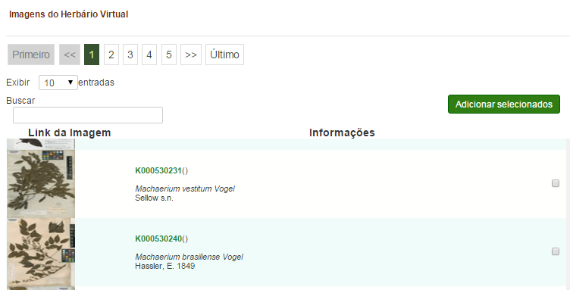
Flora do Brasil 2020
9. Edição da Aba Nomenclatura, Forma de Vida e Distribuição
9.3. Associação de Imagens de Exsicatas
Clicando no ícone da “máquina fotográfica” o usuário visualizará imagens de exsicatas disponíveis para a associação no campo “Voucher”
O sistema exibirá imagens tanto do nome aceito, quanto dos sinônimos indicados pelo especialista para a referida espécie ou infraespécie.
O usuário poderá buscar imagens pelo nome do coletor, número de coleta e código de barras
Após selecionar o(s) espécime(s) o usuário deverá clicar em “Adicionar selecionados”
Todas as informações relativas ao(s) espécime(s) serão incluídas automaticamente no campo “Voucher”

Slide 45
Flora do Brasil 2020
9. Edição da Aba Nomenclatura, Forma de Vida e Distribuição
9.4. Referência e Associação de Imagens da Flora brasiliensis
O ícone da “maquina fotográfica” funciona da mesma forma nos campos “Voucher” e “Referência”
CONTUDO, no campo “Referência” só devem ser incluídas imagens de pranchas e de textos da Flora brasiliensis (veja as explicações acima e o exemplo abaixo)
Recomendamos que neste campo seja incluída a obra original na qual o nome em questão foi publicado.

Slide 46
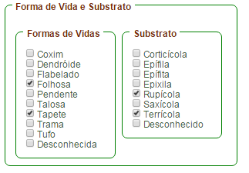
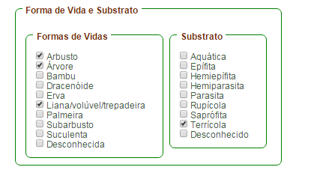
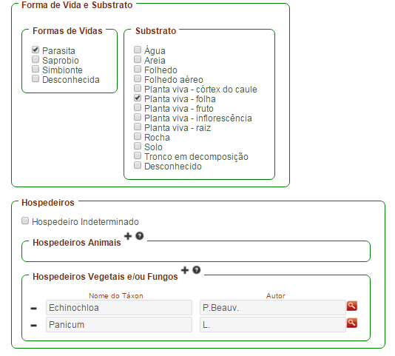
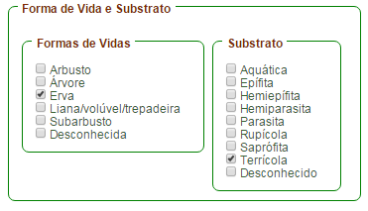
Flora do Brasil 2020
9. Edição da Aba Nomenclatura, Forma de Vida e Distribuição
9.5. Forma de Vida e Substrato
As opções para os campos “Formas de Vida e Substrato” são específicas para cada um dos grandes grupos
Angiospermas e Gimnospermas
Briófitas
Fungos
Samambaias e Licófitas
Algas

Slide 47
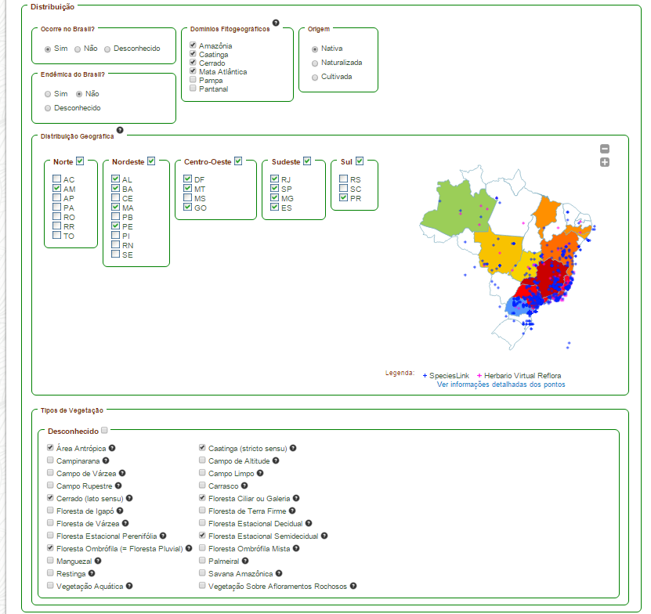
Flora do Brasil 2020
9. Edição da Aba Nomenclatura, Forma de Vida e Distribuição
9.6. Distribuição
O campo “Distribuição” é dividido em seis outros campos: “Ocorre no Brasil?”, “Endêmica do Brasil?”, “Domínios Fitogeográficos”, “Origem”, “Distribuição Geográfica” e “Tipos de Vegetação”
As informações sobre distribuição são incluídas pelos especialistas apenas para as espécies e infraespécies
As informações sobre distribuição exibidas para os gêneros e as famílias representam o somatório do que foi incluído pelos especialistas para as espécies e infraespécies
Ao marcar as opções “Não” ou “Desconhecido” para o campo “Ocorre no Brasil?” todos os demais campos de distribuição são ocultados
Para os nomes com o status de sinônimo ou o status vazio todos os campos de distribuição são ocultados

Slide 48
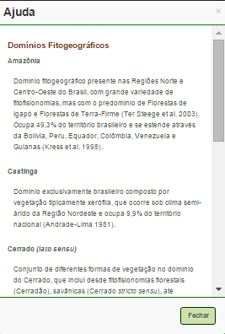
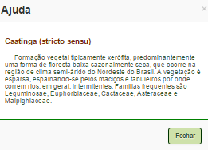
Flora do Brasil 2020
9. Edição da Aba Nomenclatura, Forma de Vida e Distribuição
9.6. Distribuição
Ao clicar nos ícones “?” dos campos “Domínios Fitogeográficos” e “Tipos de Vegetação” o usuário visualiza as descrições, elaboradas por membros do comitê gestor, para os seis Domínios e para os 24 tipos de vegetação adotados.

Slide 49
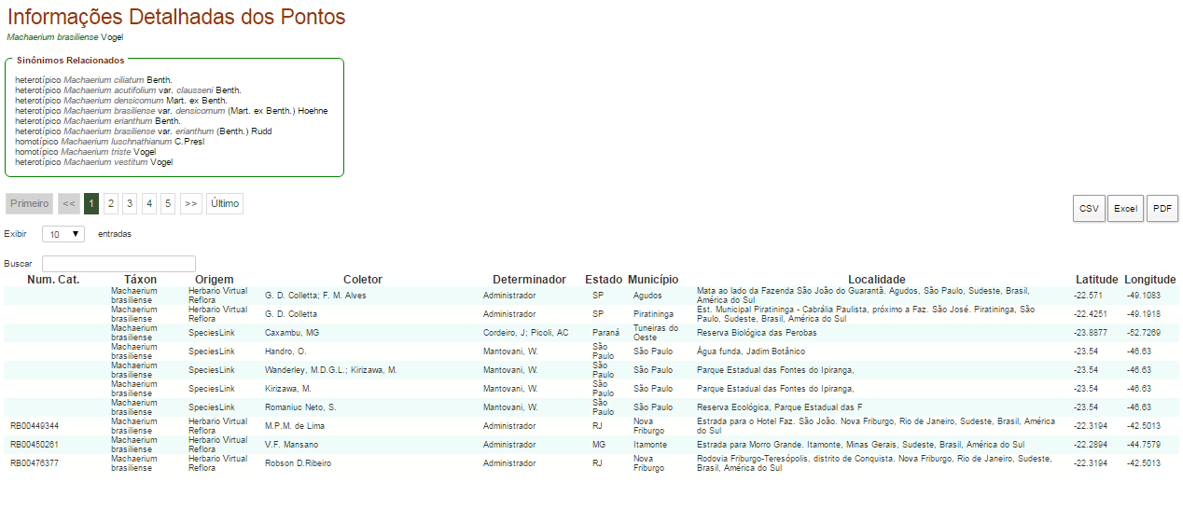
Flora do Brasil 2020
9. Edição da Aba Nomenclatura, Forma de Vida e Distribuição
9.6. Distribuição
Distribuição Geográfica
Ao marcar apenas o checkbox ao lado de uma Região, todos os seus Estados serão coloridos no mapa.
Para marcar Estados específicos de uma Região, o usuário deve clicar no checkbox ao lado da sigla do respectivo Estado.
Clicando 1 vez no checkbox, o mapa será preenchido com cores específicas, a saber: Região Norte verde, Região Centro-Oeste amarela, Região Nordeste laranja, Região Sudeste vermelha e Região Sul azul.
Clicando 2 vezes, o checkbox ficará marcado com o ícone “?” que indica incerteza na ocorrência. Neste caso, o(s) Estado(s) ou Região(ões) será colorido de cinza no mapa.
Ao passar o mouse sobre os pontos de ocorrência marcados no mapa (provenientes de registros do Herbário Virtual Reflora e do INCT), o usuário visualizará o nome do táxon, a sigla do herbário de origem e coordenadas.
Ao clicar em “Ver informações detalhadas dos pontos” o usuário terá acesso a uma tabela com todas as informações relacionadas a estes registros e esta tabela poderá ser exportada nos formatos Excel, CSV e PDF.

Slide 50
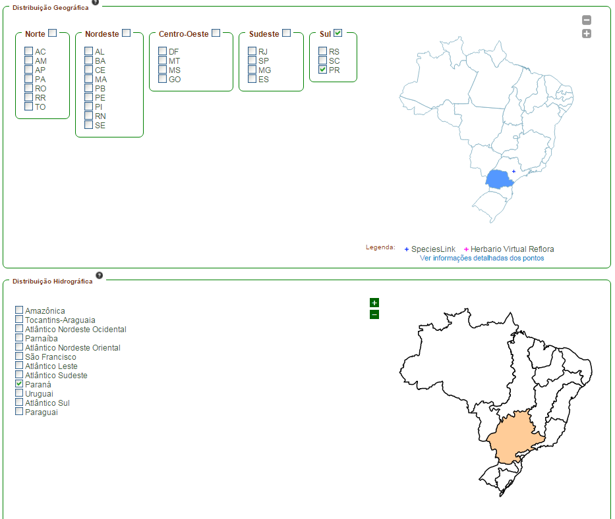
Flora do Brasil 2020
9. Edição da Aba Nomenclatura, Forma de Vida e Distribuição
9.6. Distribuição
Distribuição Geográfica
Algas
É possível indicar a distribuição por Regiões e Estados – “Distribuição Geográfica” - e também por Regiões Hidrográficas – “Distribuição Hidrográfica”
A coloração dos mapas segue o mesmo princípio apresentado para os demais grupos.
Ao passar o mouse sobre os pontos de ocorrência marcados no mapa (provenientes de registros do Herbário Virtual Reflora e do INCT), o usuário visualizará o nome do táxon, a sigla do herbário de origem e coordenadas.
Ao clicar em “Ver informações detalhadas dos pontos” o usuário terá acesso a uma tabela com todas as informações relacionadas a estes registros e esta tabela poderá ser exportada nos formatos Excel, CSV e PDF.

Slide 51
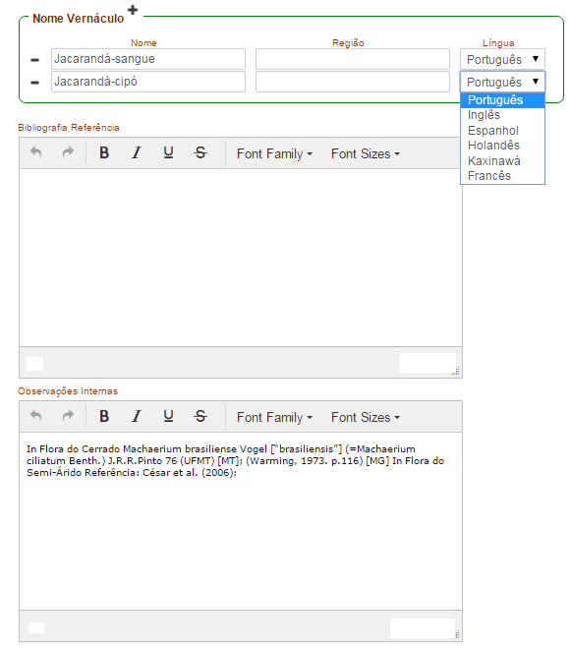
Flora do Brasil 2020
9. Edição da Aba Nomenclatura, Forma de Vida e Distribuição
9.7. Nomes Vernaculares, Bibliografia de Referência e Observações Internas
Nome Vernáculo
Clique no botão “+” para inserir um nome e no botão “-” para excluir um nome
Selecione na caixa “Língua” o idioma referente ao nome popular incluído
No campo “Referência Bibliográfica” devem ser incluídos todos os trabalhos consultados para a elaboração das monografias
Lembramos que os autores precisam confirmar a responsabilidade sobre todas as informações incluídas nas monografias e que a participação no projeto poderá ser cancelada caso problemas de ética e/ou plágio sejam detectados.
O campo “Observações Internas” não será exibido na página pública
Neste campo estão listadas as fontes primárias utilizadas para a inclusão de nomes no sistema, desde a primeira versão da “Lista do Brasil” lançada para os especialistas em 2009.
Para o sistema atual, um vasto levantamento em todas as floras publicadas para o Brasil (Flora brasiliensis, Flora Catarinense, etc.) foi realizado e levou à inclusão de novos nomes, que também estão referenciados neste campo.

Slide 52
Flora do Brasil 2020
9. Edição da Aba Nomenclatura, Forma de Vida e Distribuição
9.8. Inclusão de Imagens de Campo e de Ilustrações Científicas
Clique no botão “Ações” e selecione a opção “Organizar Imagens”
Clique em “Enviar Imagens”
Neste campo deve constar o nome do autor da foto (ou ilustração) caso não seja o usuário que está inserindo-a
Podem ser carregadas até 7 fotos por espécie ou infraespécie e os arquivos devem ser nos formatos JPEG e devem ter no máximo 5MB
Não esqueça de ler o “Termo de Responsabilidade” e de marcar a sua concordância

Slide 53
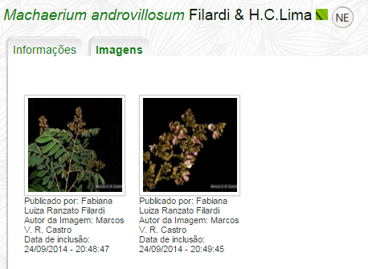
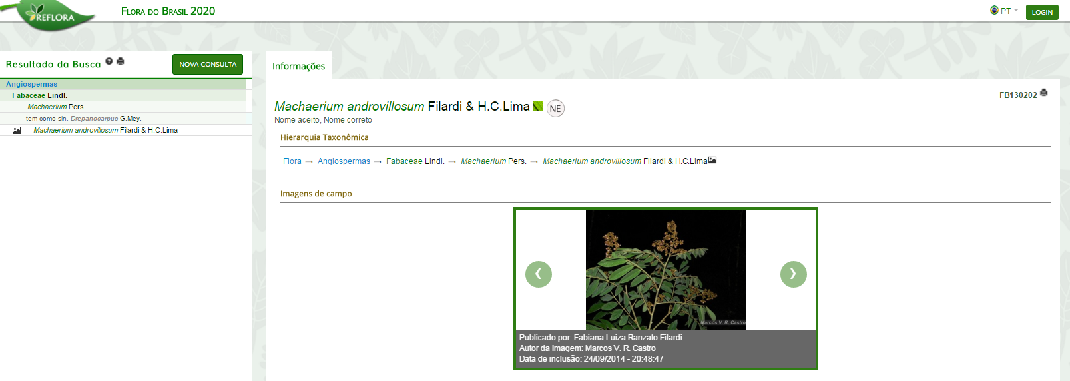
Flora do Brasil 2020
9. Edição da Aba Nomenclatura, Forma de Vida e Distribuição
9.8. Inclusão de Imagens de Campo e de Ilustrações Científicas
As fotos e ilustrações estarão disponíveis na área de trabalho na aba “Imagens”...
...e também na página pública!

Slide 54
Seja Bem Vindo! Flora do Brasil 2020

